Slide 1


АТ-02, 10’cent Team
Куратор – Павел Рубцов

Slide 2
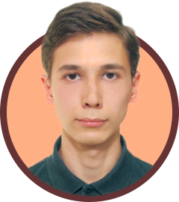
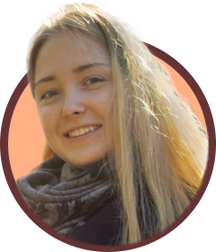
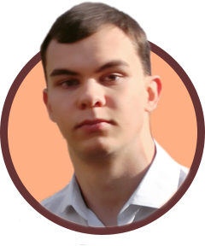
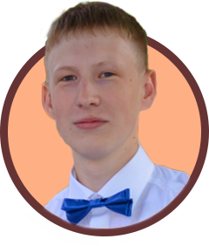
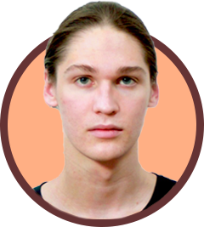
Наша команда
Гафаров Владислав
Дизайнер
Недосекина Александра
Тимлид
Чуркин Кирилл
Тестировщик
Егоров Владислав
Программист
Павленко Алексей
Программист

Slide 3
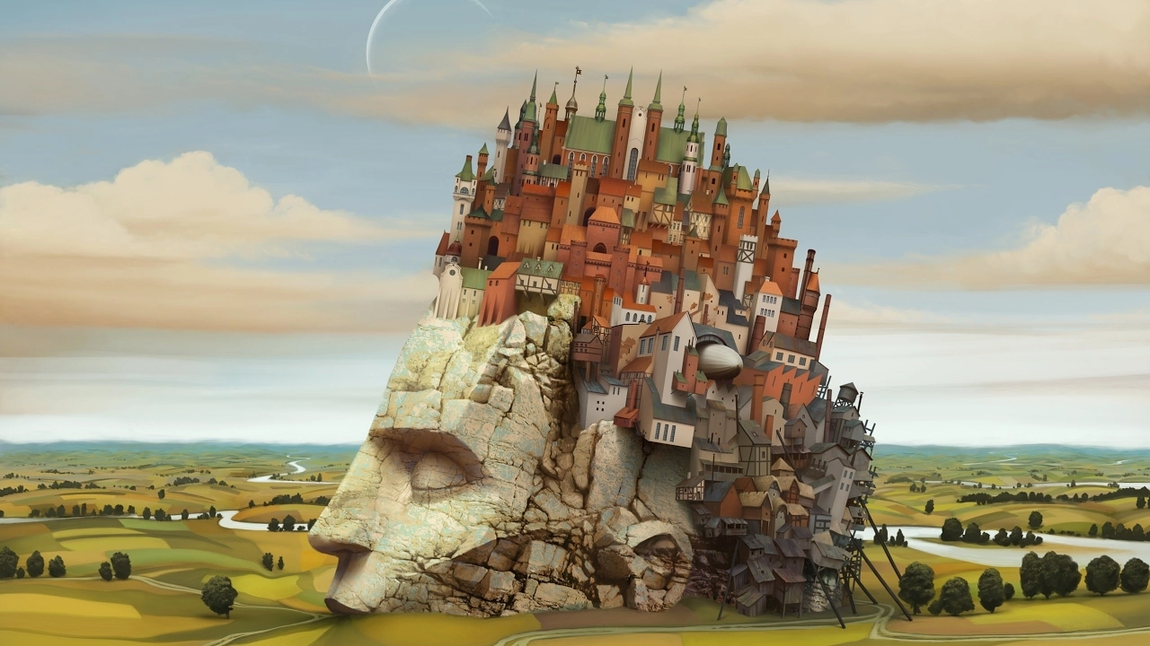
Идея

Slide 4

Целевая аудитория
Подростки 12-18 лет, студенты

Slide 5

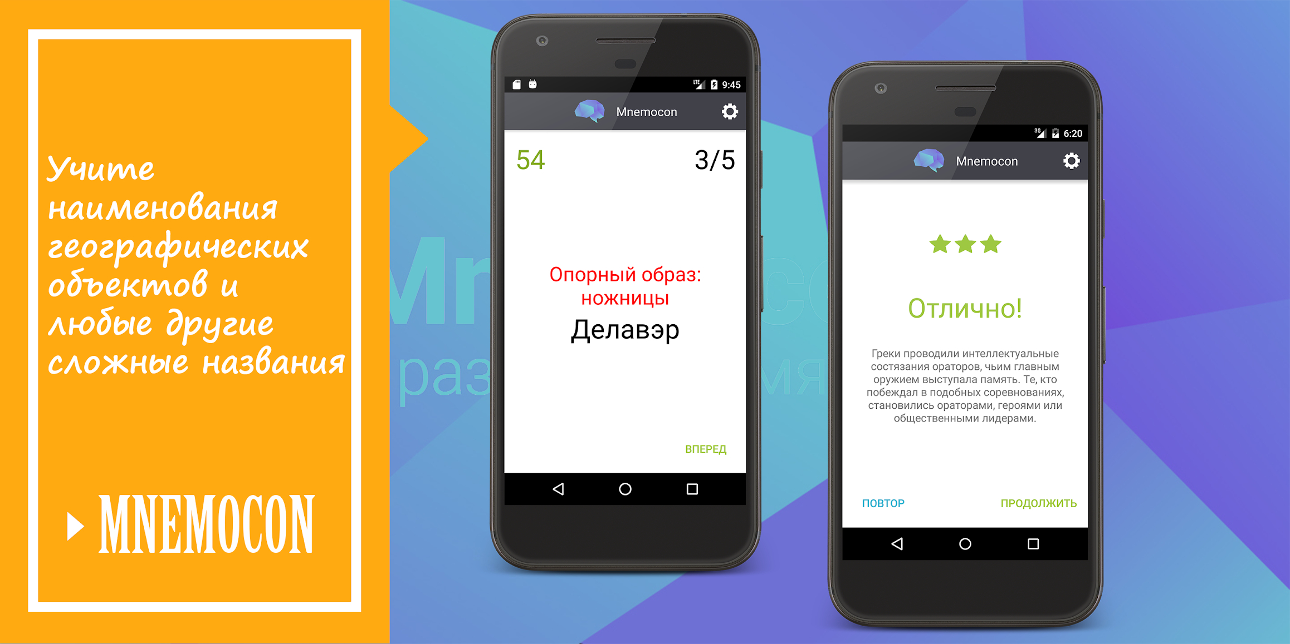
Анализ конкурентов
Mnemocon

Slide 6
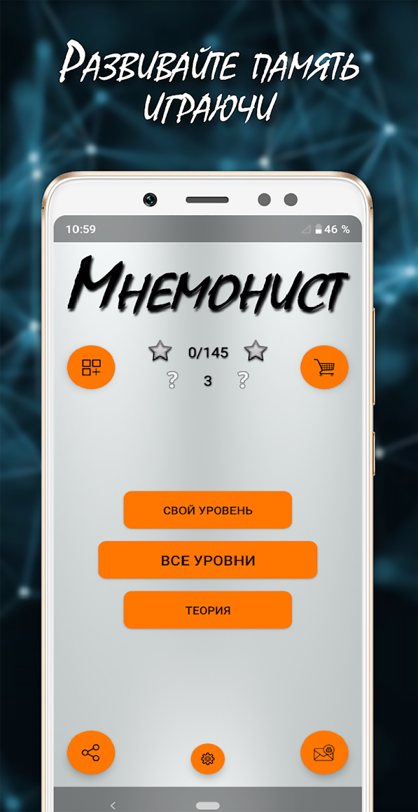
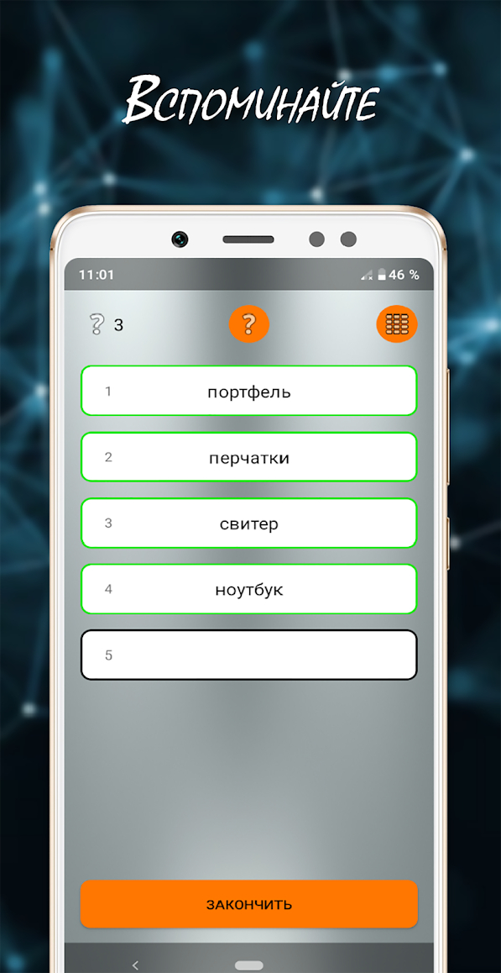

Мнемонист

Slide 7


4BRAIN

Slide 8
Цель - создать игру, которая познакомит игрока с мнемоническим методом “Дворец памяти”, покажет принцип его работы и научит пользоваться им в реальной жизни.
Задачи:
Разработать макеты и прототипы
Изучить методы запоминания информации
Установить макет уровней
Выявить требования для обучения пользователя
Составить календарный план проекта
Разработать MVP

Slide 9

Требования к продукту
Поддержка ПК, (mobile)
Оптимизация
Интуитивно понятный интерфейс
Обучение мнемотехнике - Дворец памяти
Единый визуальный стиль
Лабиринт

Slide 10
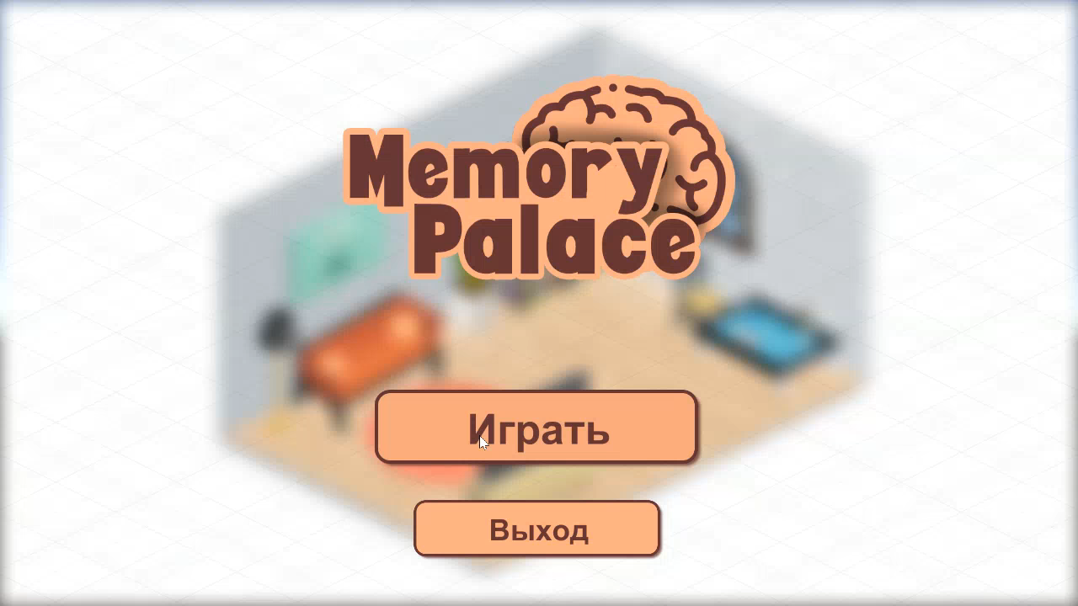

Slide 11




Технологический стек

Slide 12
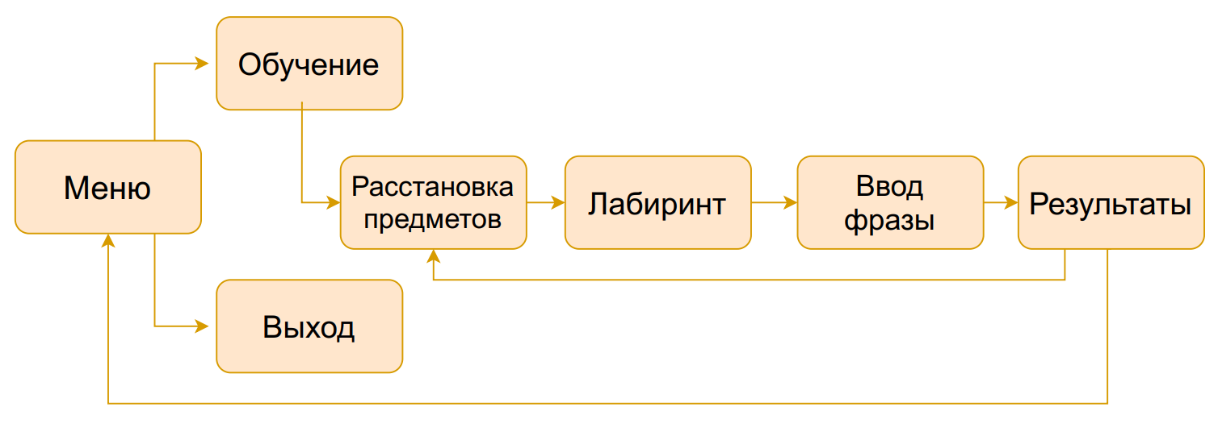
Схема работы игры

Slide 13
Заключение
Наша игра соответствует требованиям MVP.
Мы успешно выполнили основные задачи:
Разработали макеты
Выбрали метод мнемотехники и реализовали его в игровой форме
В дальнейшем возможно добавить:
Новые локации
Режим добавления собственных фраз
Мобильную адаптацию игры

Slide 14
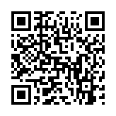
Спасибо за внимание
Тема: Memory Maze. Развитие памяти
Команда: АТ-02, 10’cent Team
github.com/AlexFaernon
/MemoryPalace
Гафаров Владислав
Дизайнер
Недосекина Александра
Тимлид
Чуркин Кирилл
Тестировщик
Егоров Владислав
Программист
Павленко Алексей
Программист
Please keep this slide for attribution

